Slide 1
Supercomputação

Slide 2

Aula - 05
Heurísticas e problemas difíceis
C++/Struct
Início do projeto

Slide 3

Resolução de problemas
Problemas difíceis aparecem em muitas áreas
Pesquisa operacional (logística, produção, etc.)
Machine Learning
Marketing
Planejamento Urbano - Mobilidade
Esta Foto de Autor Desconhecido está licenciado em CC BY-SA

Slide 4
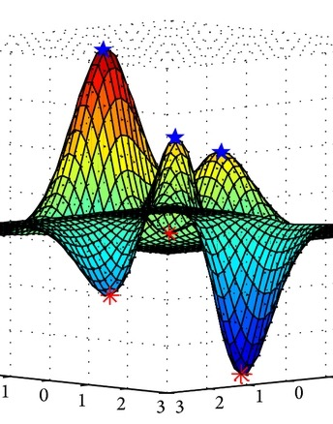
Resolução de Problemas - Otimização
Função objetivo
Algo que queremos maximizar ou minimizar
Restrições
Definem quais possíveis soluções são válidas
Muitas classes de problemas:
Programação Linear / Inteira
Programação não-linear
Otimização combinatória

Slide 5
Otimização combinatória
Tem por objetivo selecionar um objeto com melhor função objetivo dentre uma coleção finita
Não tem derivada
Não tem vizinhança
Coleção não é densa
Técnicas tradicionais de cálculo e otimização não funcionam, pois nosso problema é discreto

Slide 6
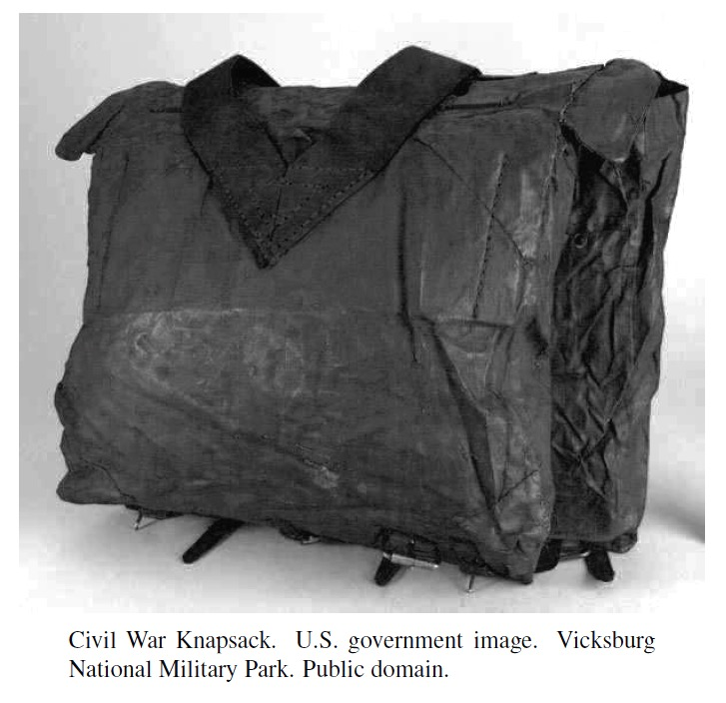
Nosso problema: A mochila binária

Slide 7
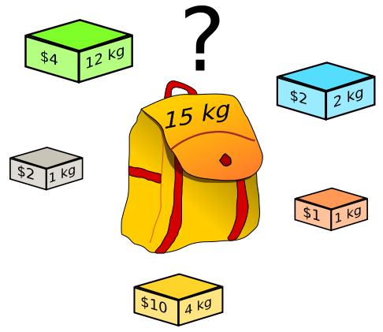
A mochila binária
https://commons.wikimedia.org/wiki/File:Knapsack.svg

Slide 8
A mochila binária
Quais escolhas podem ser feitas?
Qual é a função objetivo?
Quais são as restrições?
https://commons.wikimedia.org/wiki/File:Knapsack.svg

Slide 9
A mochila binária
Quais escolhas podem ser feitas? - Quais produtos pegar?
Qual é a função objetivo? - Maximizar valor os objetos capturados
Quais são as restrições? - Peso dos objetos não pode exceder a capacidade da mochila
https://commons.wikimedia.org/wiki/File:Knapsack.svg

Slide 10
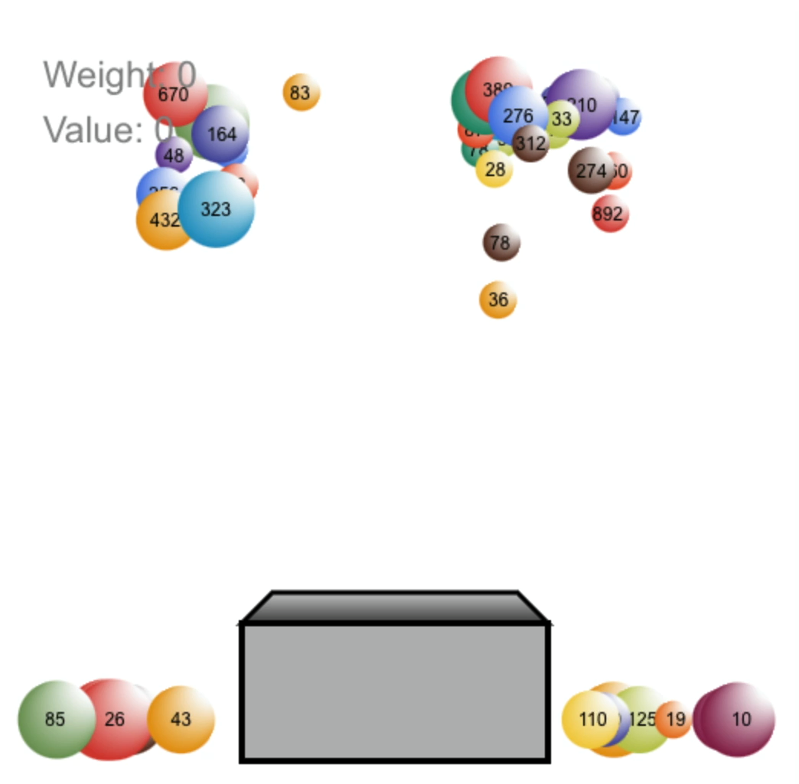
A mochila binária
Na animação ao lado, 50 itens são colocados em uma mochila. Cada item tem um valor (o número no item) e um peso (aproximadamente proporcional à área do item). A mochila é tem capacidade de 850, e nosso objetivo é encontrar o conjunto de itens que irão maximizar o valor total sem exceder a capacidade.
Fonte: https://developers.google.com/optimization/bin/knapsack

Slide 11

Como resolver esse problema?
Algumas opções:
Tentar tudo e ver qual é melhor
Pegar o mais caro primeiro
Pegar o mais leve primeiro
É possível resolver de maneira eficiente?
Esta Foto de Autor Desconhecido está licenciado em CC BY

Slide 12
Como resolver esse problema?
Algumas opções:
Tentar tudo e ver qual é melhor
Pegar o mais caro primeiro
Pegar o mais leve primeiro
É possível resolver de maneira eficiente?
NÃO
Esta Foto de Autor Desconhecido está licenciado em CC BY

Slide 13
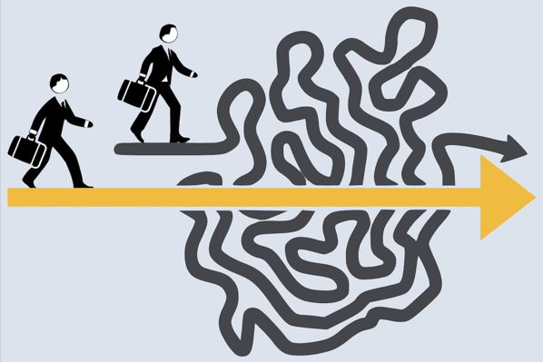
Heurística
“truque” usado para resolver um problema rapidamente
Por velocidade, sacrificamos ao menos um entre:
Otimalidade
Corretude
Precisão
Exatidão

Slide 14
Heurística
Uma boa heurística é suficiente para obter resultados aproximados ou ganhos de curto prazo
Processo:
Explorar alguma propriedade do problema
Dividir em partes menores, que podem ser resolvidas rapidamente e combinar os resultados

Slide 15
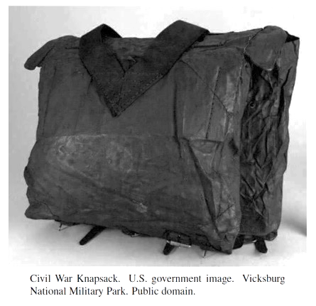
Heurística para a mochila
Algumas opções:
Pegar o mais caro primeiro
Pegar o mais leve primeiro

Slide 16

Atividade prática
Resolvendo a mochila binária
Sua missão: implementar as duas heurísticas e comparar seus resultados

Slide 17
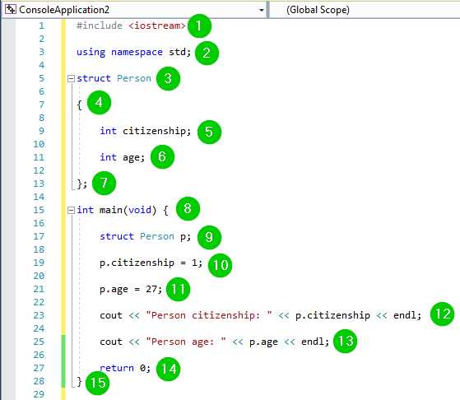
Dica: C++ Struct
Uma boa abordagem para modelar uma mochila que é fazer uso de vector. Além disso, os itens (que possuem peso e valor) podem ser criados como structs em c++

Slide 18
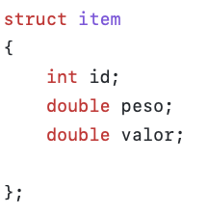
Dica: C++ Struct
Uma boa abordagem para modelar uma mochila que é fazer uso de vector. Além disso, os itens (que possuem peso e valor) podem ser criados como structs em c++

Slide 19

Discussão
Qual a complexidade computacional das abordagens?
Quando uma é melhor que a outra?
Alguma consegue obter o melhor valor possível?

Slide 20
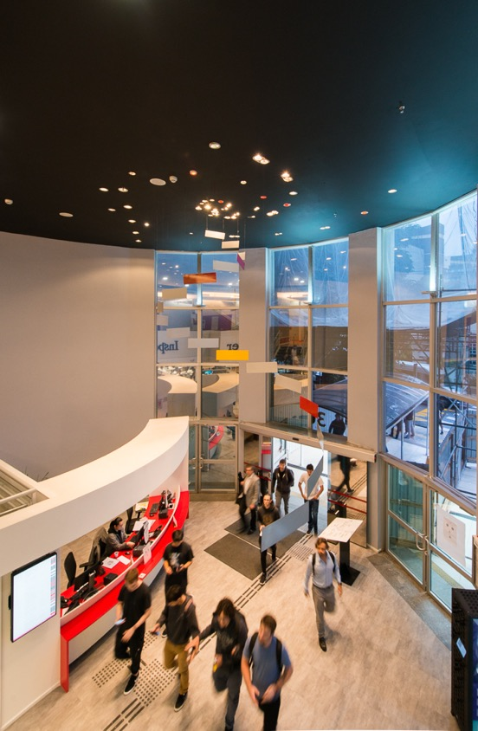

Obrigado
www.insper.edu.br

